Slide 1
小学校用
はじめてのChromebook
へん
【文字入力 編】
新しいキーボードで文字を入力してみよう

Slide 2
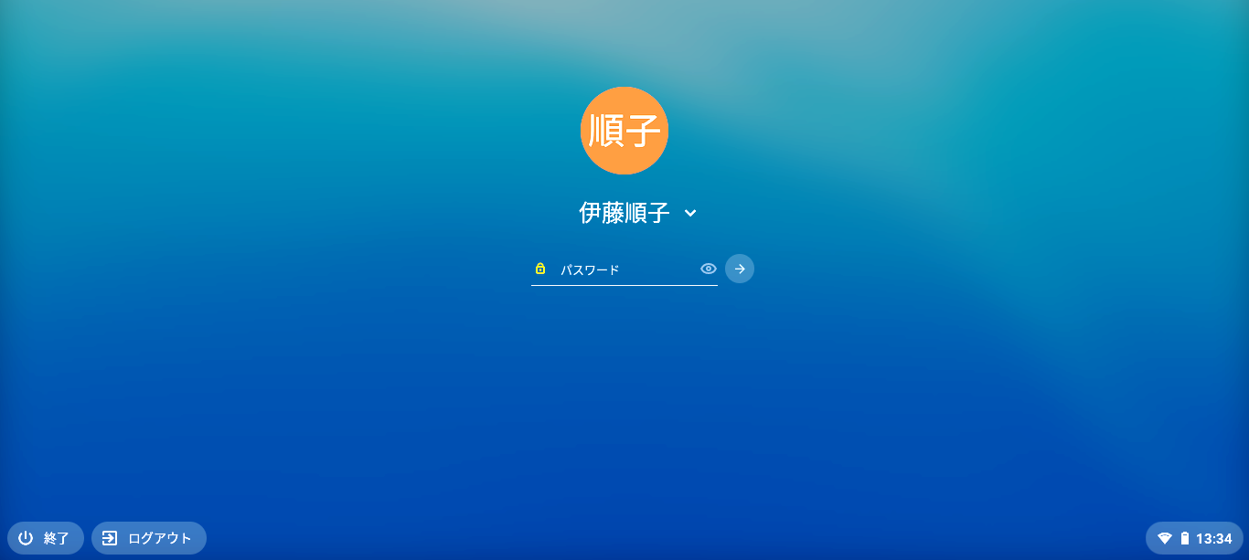
でんげん
電源とログイン
あ
ふたを開けて電源を入れ、パスワードを入力しましょう
パスワード入力し
をタップします
柏花
柏 花子
をおすと入力した
もじが見られます

Slide 3
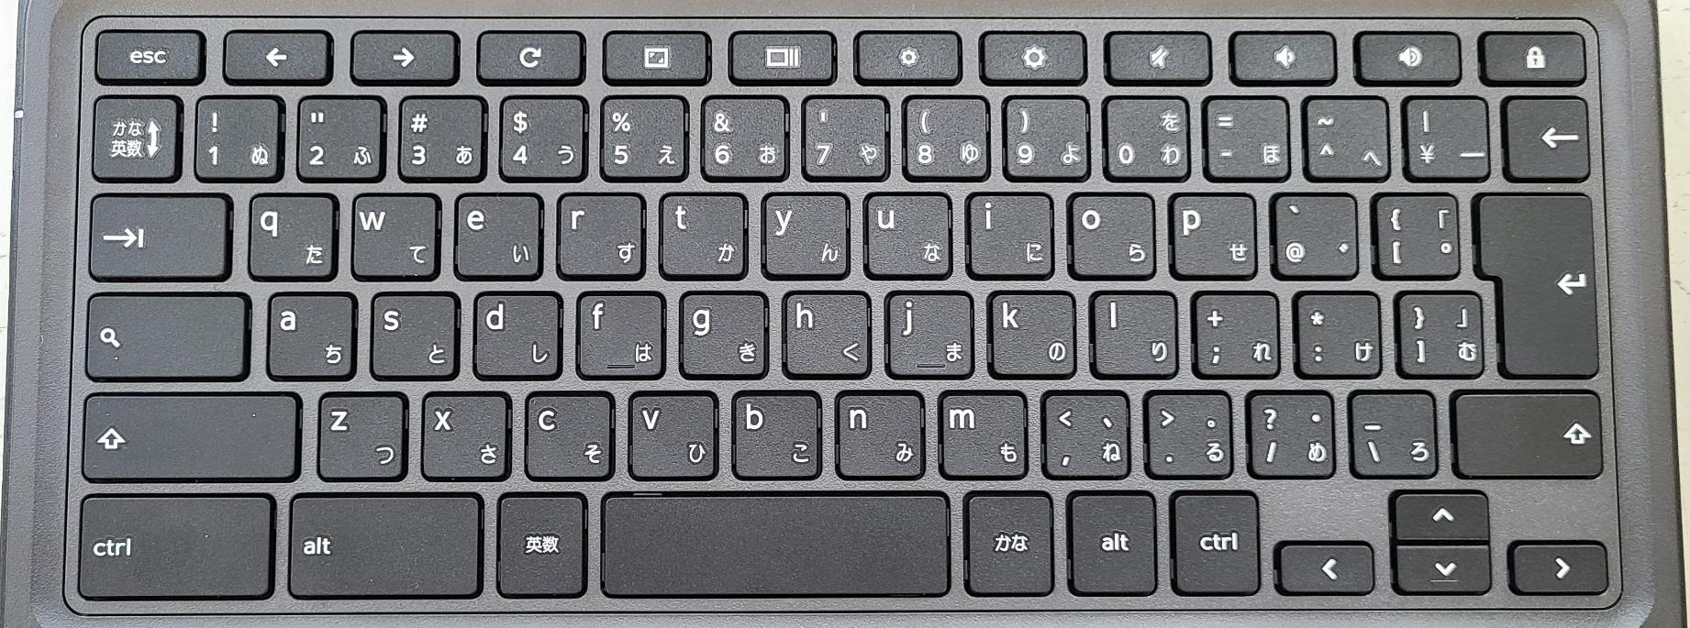
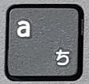
かくにん
キーボードの確認【ローマ字入力】
ひょうじ
Chromebookのキーボードのアルファベットは小文字表示です
いままでのキーボードとちがう所をかくにんしましょう
ところ
ａ Ａ
小文字 大文字

Slide 4
よく使うキーボードの位置を確認しましょう
つか いち かくにん
け
← Backspace １つ前の文字を消す
(バックスペース)
日本語入力ON/OFF
かくてい かいぎょう
↩ エンター 確定・改行
かんじへんかん
スペース 空白をあける・漢字変換

Slide 5
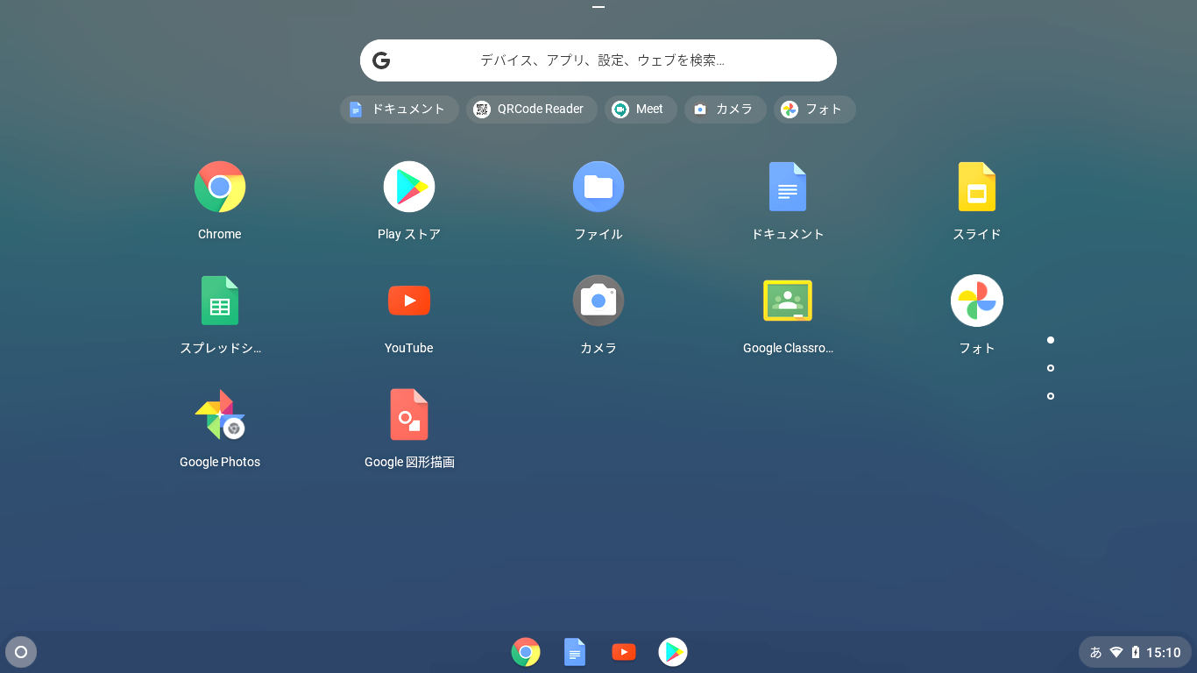
へんかん かくにん
文字入力・変換を確認しよう
なら
キーボードの並び方が今までとちがいます
いろいろな入力・変換をためしてみましょう
ドキュメントを
タップして
ひらきます

Slide 6
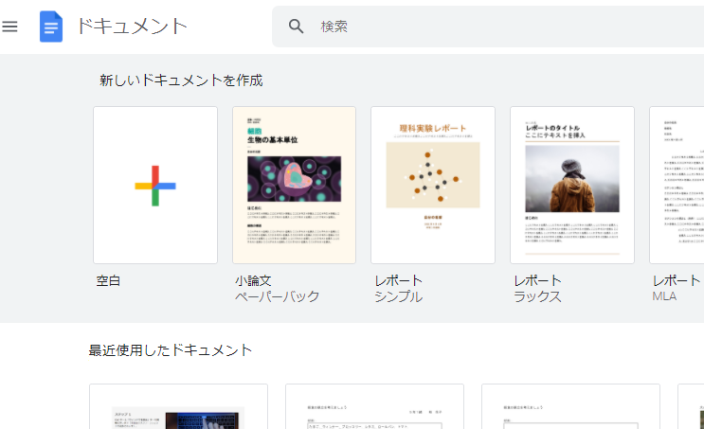
へんかん かくにん
文字入力・変換を確認しよう
さくせい
「新しいドキュメントを作成」をタップします

Slide 7
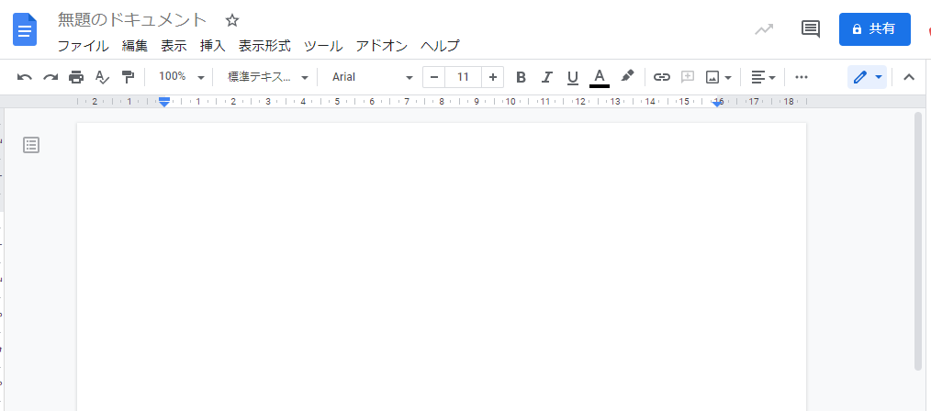
へんかん かくにん
文字入力・変換を確認しよう
むだい
がめん
「無題のドキュメント」画面がひらきます
てんめつ
「カーソル」が点滅しています
カーソルの位置から文字が入力できます
いち
日本語入力ONの時は「あ」
日本語入力OFFの時は「JA」
オン
オフ
ジェイエイ

Slide 8
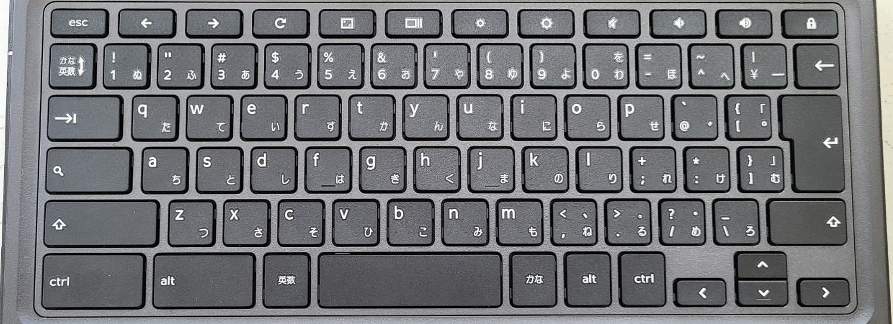
へんかん かくにん
文字入力・変換を確認しよう（ひらがな）
ａｉｕｅｏをおす→「エンター」をおす
ドキュメントにひらがなで文字が入力されます
う
い
お
エンター
え
かならず日本語入力ＯＮにしましょう
あ
オン

Slide 9
へんかん かくにん
ぜん
文字入力・変換を確認しよう（全カタカナ変換）
「ａｉｕｅｏ」とおす →「明るくする」 をおす
→「エンター」をおす
入力した文字が全てカタカナに変換されます
エンター
明るくする

Slide 10
へんかん かくにん
ぜんえいご
文字入力・変換を確認しよう（全英語変換）
「ａｉｕｅｏ」とおす→「音大きく」 をおす
→「エンター」をおす
いちど
をもう１度
おすと大文字になります
えいじ
入力した文字が全て英字に変換されます
エンター
音大きく

Slide 11
へんかん かくにん
かんじ
文字入力・変換を確認しよう（漢字）
ａｓａ をおす→「スペース」をおす→「エンター」をおす
漢字に変換されます
エンター
かならず日本語入力ＯＮにしましょう
オン

Slide 12
へんかん かくにん
きごう
文字入力・変換を確認しよう（記号）
シフト
キーボードの左上にかいてある文字は右か左どちらかのShiftキーをおしながら打ちます
う
Shift(シフト)
＞
？
Shift(シフト)
＜

Slide 13
へんかん かくにん
きごう
文字入力・変換を確認しよう（記号）
くとうてん
う
句読点などの右上の文字はそのまま打ちます
、(てん)
。(まる)

Slide 14
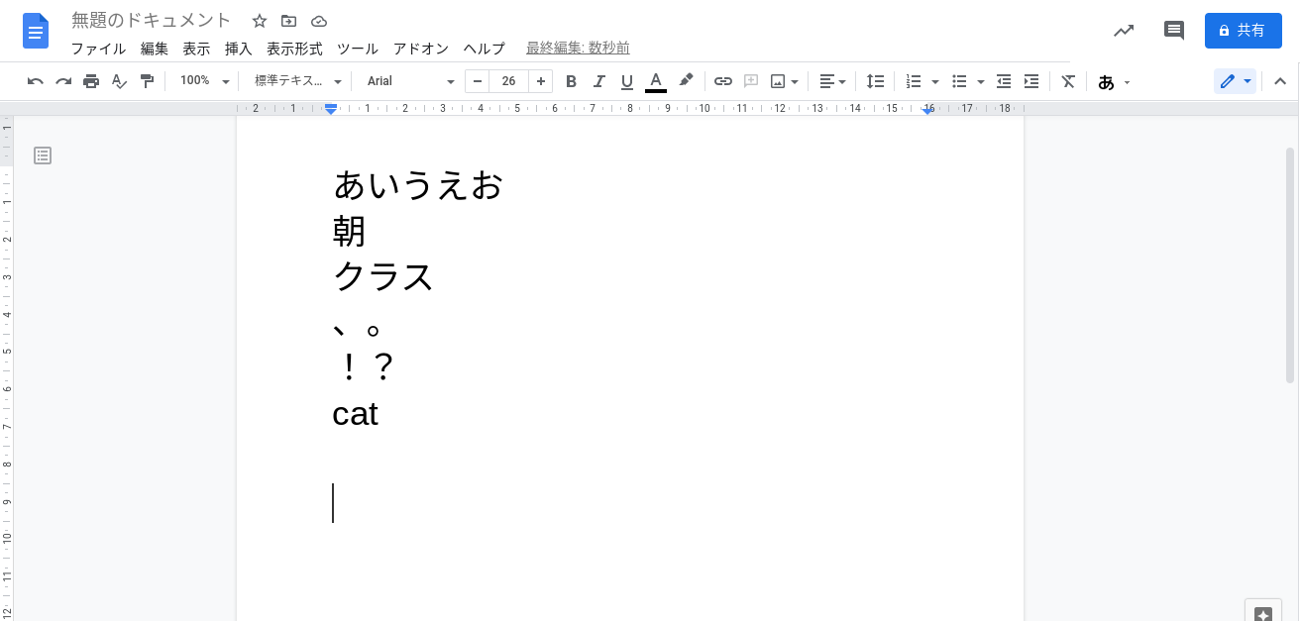
入力してみよう【句読点】 、 。
くとうてん
「、」をおす または 「。」をおす
↓
「エンター」をおす (文字を確定する)
かくてい
、
てん
。
まる

Slide 15
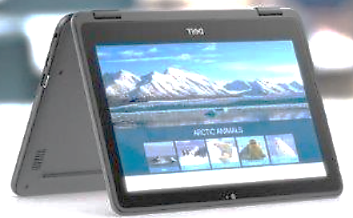
タブレットモードでのキーボード
がめん
画面をひっくりかえすと タブレットモードになります
ドキュメント画面の上でダブルタップすると
ソフトキーボードが出てきます

Slide 16
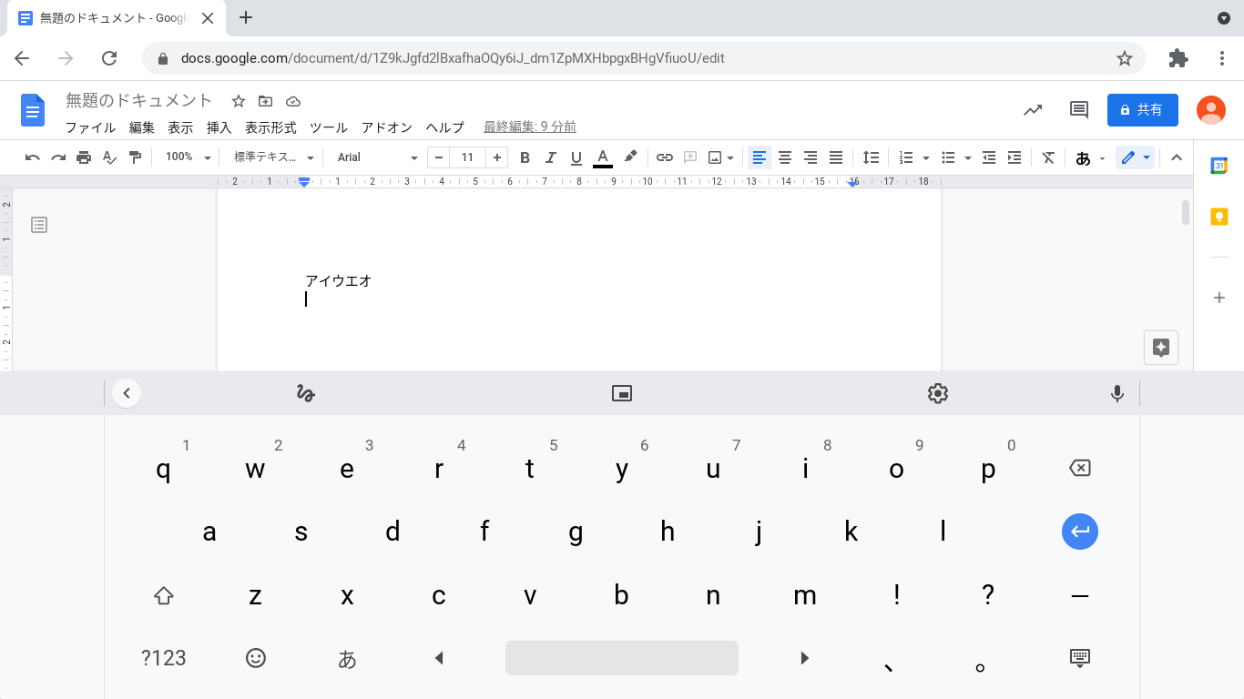
タブレットモードでのキーボード
ダブルタップしてカーソルを表示させると
画面キーボードが表示される
ひょうじ
がめん

Slide 17
タブレットモードでのキーボード
手書き入力へきりかえ
ひょうじ
小さく表示
け
文字を消す
か
きごう
数字や記号へ
きりかえ
日本語入力のきりかえ
スペースキー
エンターキー
画面キーボードをかくす
がめん

Slide 18
タブレットモードでのキーボード
手書きで文字を入力することができます
がめん ひょうじ
手書き入力へ切りかえ
手書き画面を小さく表示させる
ペンまたはゆびで文字を書く

Slide 19
タブレットモードでのキーボード
かくてい
文字をかいて エンターで確定します
えらんでタップ
あさがきた あきがきた
ペンまたはゆびで文字を書く
文字をけす
エンターキー

Slide 20
自由につづきを書いてみよう
キーボード または タブレットモードで
自由に文章を作ってみましょう
ぶんしょう

